Slide 1
Mini project
Macho’s present.

Slide 2
역할
# 기능
>> 회원 정보 수정
>> 고객 요청함
# UI
>> 회원 정보 수정
>> 고객 요청함

Slide 3
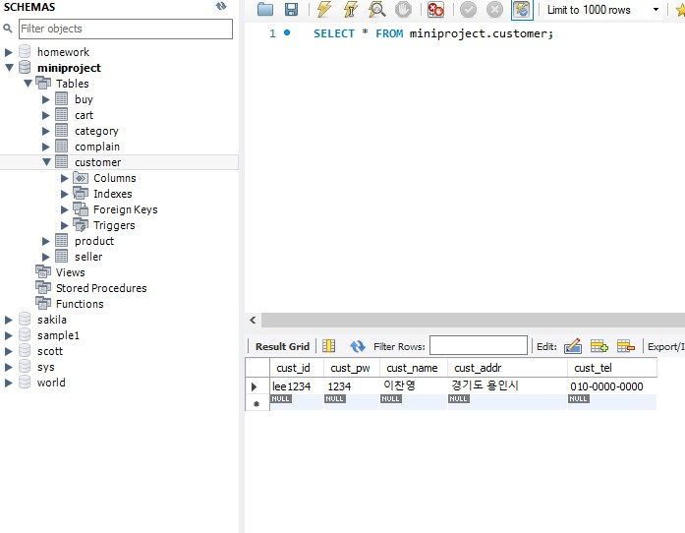
mysql DB table 생성
Column명 및, 각 part에 필요한
Column을 추가해준다.

Slide 4
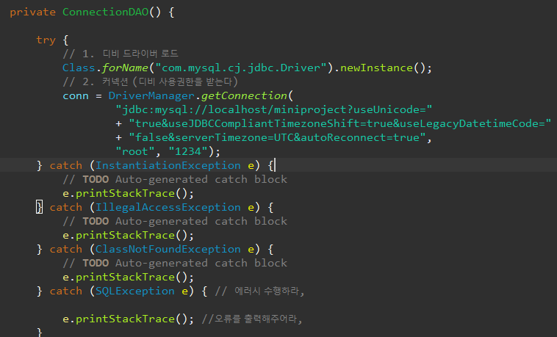
Try catch절과, Class.forname().newinstance를 이용하여, DB와 연결 할 수 있도록, 경로와 admin, 패스워드를 입력한다.

Slide 5
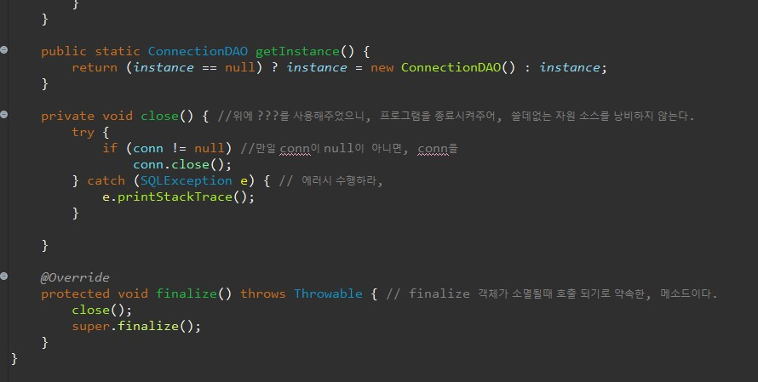

Slide 6
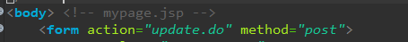
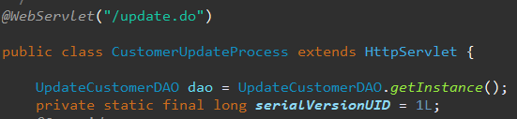
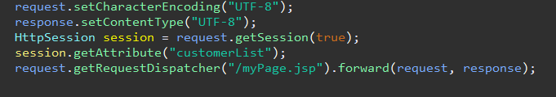
Form action을 통해, update.do라는 servlet으로 post방식으로 연결하여 준다.
CustomerUpdateProcessServlet은
이를 받은뒤,
Session.getAttribute에 저장되어있는 id를 통해,

Slide 7
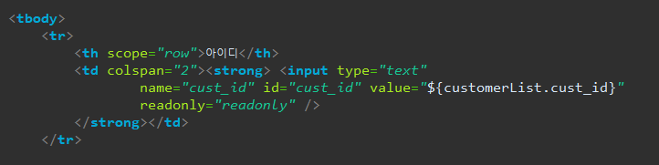
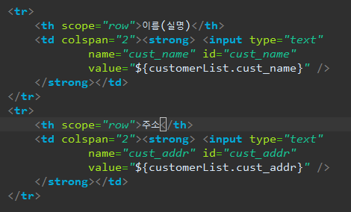
${customerList.cust_id}라는 밸류를 통해, 아이디에 맞는 정보를 불러낸다.
또한, <input> 이라는 명령어를 통해,

Slide 8
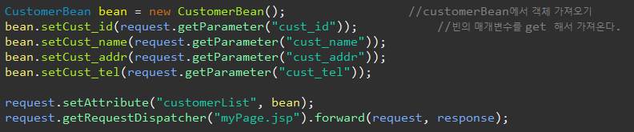
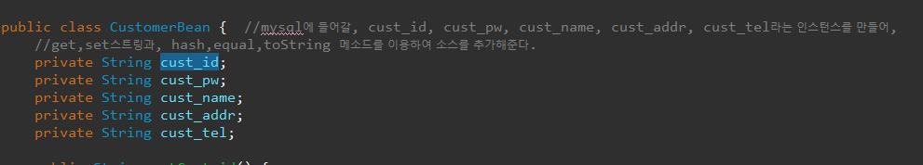
customerBeanDAO에 저장되어있는 model 들을 set을 통하여, 수정하도록 합니다.
Bean은 미리 customerBean 클래스를 생성, 인스턴스를 만든다.
여기서, get,set,tostring, hash,equal의 소스를 생성한다.

Slide 9
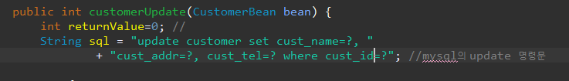
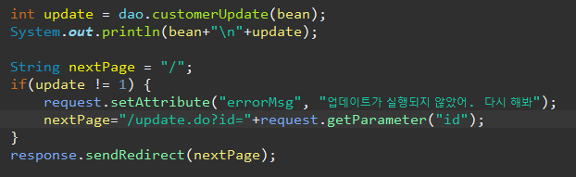
회원정보를 수정하기 위해서는 updateDAO가 필요하여, updateDAO를 만들어준다.
Mysql에서는, update “table이름” set 컬럼명, where “조건문”;의 명령문을 입력하여, mysql에 update를 실행한다.
마지막으로. DAO와 연결한, update의 bean들을 출력한다.

